Slide 1
ヘルスケア
第1回レポート（ドイツ）
西尾、久嶋、船倉、柴、堀口
出典
OECD Health Statistics 2020
Institute for Health Metrics and Evaluation（IHME）

Slide 2
人口関連指標
 | 2000年 | 2010年 | 2017年
総人口 | 82,212千人 | 81,777千人 | 82,657千人
65歳以上割合 | 16.2％ | 20.7％ | 21.2％
80歳以上割合 | 3.6％ | 5.1％ | 6.0％
出生率※ | 1.38 | 1.39 | 1.57
女性平均寿命 | 81.2歳 | 83.0歳 | 83.4歳
男性平均寿命 | 75.1歳 | 78.0歳 | 78.7歳
※合計特殊出生率：その年における各年齢（15～49歳）の女性の出生率を合計したもの

Slide 3
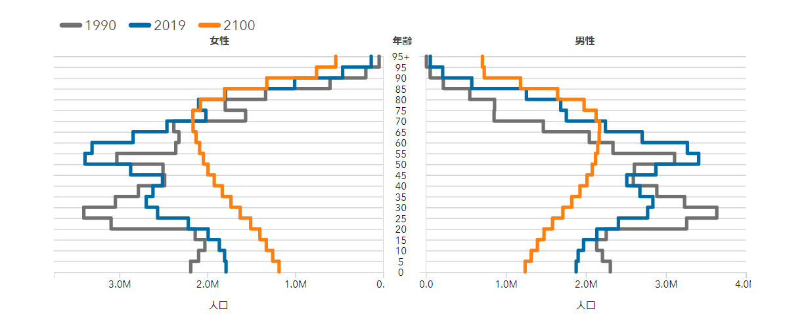
年齢別人口構成
出典：Institute for Health Metrics and Evaluation（IHME）

Slide 4
主な疾病の死亡率（crude rates）※
 | 2000年 | 2010年 | 2017年
全死因 | 1020.3 | 1050.1 | 1127.9
悪性新生物 | 256.3 | 267.7 | 275.3
虚血性心疾患 | 204.0 | 162.8 | 152.0
脳血管疾患 | 98.3 | 75.3 | 67.0
糖尿病 | 25.8 | 28.3 | 30.1
肺炎 | 22.5 | 24.1 | 23.7
インフルエンザ | 0.3 | 0.1 | 1.4
※人口の年齢構成を補正していない人口10万対死亡率

Slide 5
主な疾病の死亡率（standardised rates）※
 | 2000年 | 2010年 | 2017年
全死因 | 954.9 | 811.1 | 780.5
悪性新生物 | 234.8 | 206.0 | 194.7
虚血性心疾患 | 190.8 | 123.8 | 102.5
脳血管疾患 | 93.0 | 57.2 | 44.8
糖尿病 | 24.2 | 21.5 | 20.3
肺炎 | 21.4 | 18.3 | 15.8
インフルエンザ | 0.3 | 0.0 | 0.9
※人口の年齢構成を補正した人口10万対死亡率

Slide 6
保健医療支出※の対GDP比
 | 2010年 | 2015年 | 2018年
保健医療支出合計 All Financing Schemes | 11.1% | 11.2% | 11.5%
うち政府/強制加入制度 Government/Compulsory Schemes | 9.2% | 9.4% | 9.7%
うち任意加入制度 Voluntary health care payment schemes | 0.3% | 0.3% | 0.3%
うち家計支出 Household out-of-pocket payments | 1.5% | 1.4% | 1.4%
（うち予防的支出） Preventive care | 0.4% | 0.4％ | 0.4％
※Current expenditure on health (all functions)

Slide 7
健康に影響する非医療的要因※
 | 1999年 | 2009年 | 2017年
女性喫煙率 | 18.9％ | 17.6％ | 15.3％
男性喫煙率 | 30.9％ | 26.4％ | 22.3％
女性肥満率※※ | 15.5％ | 18.3％ | 20.6％
男性肥満率※※ | 12.1％ | 15.7％ | 18.1％
純アルコール消費量 （ℓ/人） | 12.8ℓ | 11.2ℓ | 10.8ℓ
※Non-medical Determinants of Health
※※ Obese population, self-reported。

Slide 8
主観的健康度
 |  | 2010年 | 2013年 | 2016年
女性 | Good/Very Good | 64.1% | 62.9% | 63.5%
 | Not Good/Not But | 27.6% | 28.4% | 27.9%
 | Bad/Very But | 8.3% | 8.8% | 8.6%
男性 | Good/Very Good | 66.4% | 67.0% | 66.8%
 | Not Good/Not But | 25.6% | 25.6% | 25.2%
 | Bad/Very But | 8.0% | 7.4% | 8.0%
※Perceived health status 人口の年齢構成は補正されていない（crude rate）

Slide 9
主観的健康度Good/Very Good（2015年）
 | 15-24歳 | 25-44歳 | 45-64歳 | 65歳以上
女性 | 89.8% | 80.6% | 58.4% | 39.1%
男性 | 91.8% | 81.4% | 59.3% | 42.9%
高所得 | 78.5%
低所得 | 50.4%
高学歴 | 74.2%
低学歴 | 56.3%
※Perceived health status 人口の年齢構成は補正されていない（crude rate）

Slide 10
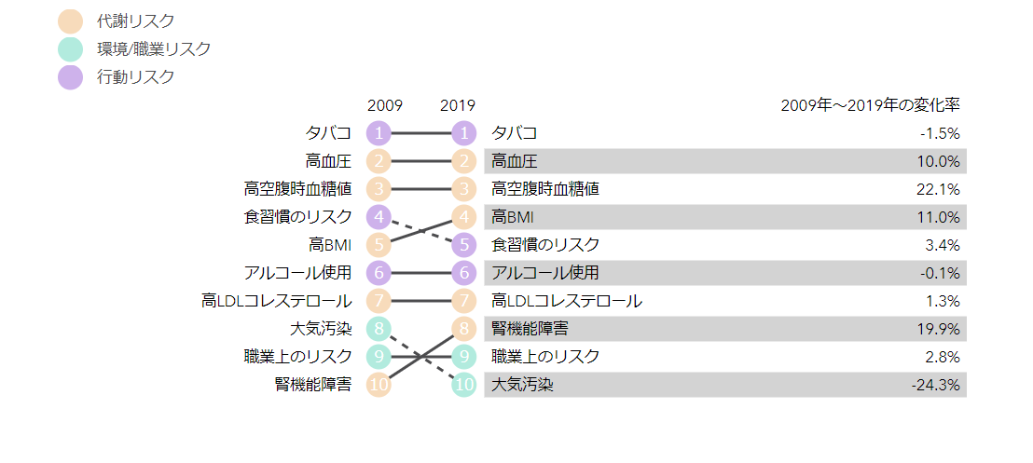
死亡・障碍を引き起こす危険因子 TOP10
出典：Institute for Health Metrics and Evaluation（IHME）

Slide 11
基礎的データのまとめ
人口関連指標
  出生率低下と寿命延伸が相まって、総人口が減少し高齢化率が上昇。
主な疾病の死亡率
  疾病による死亡率上位は悪性新生物、心疾患、脳血管疾患、糖尿病。
  （高齢化による影響を取り除いた年齢調整死亡率は低下傾向）
保険医療支出の対GDP比
  保険医療支出はGDPの11.5%。うち政府/強制加入制度が約9割を占める。
健康に影響する非医療的要因
  男女とも喫煙率は低下、肥満率は上昇傾向。アルコール消費量は減少傾向。
主観的健康度
  男女ともGood/Very Goodが最も多い。所得や学歴により差はあるが、数値は5割以上と高め。
死亡・障碍を引き起こす危険因子 TOP10
  生活習慣病につながる危険因子が多い。

